Slide 1










IRAQ
16th February 2017

Slide 2

IRAQ
Mr. Karel Machotka
Executive Director of ICC Czech Republic
16th February 2017

Slide 3
IRAQ
International Trade (2016, million USD)*
GDP (PPP, 2016): $ 596,69 billion (CZE: $ 350.9 bil.)
GDP per capita (PPP, 2016): $ 14459 (CZE: $ 30,246)*
Export | Import | Balance
43442 | 39045 | 4397
Composition of GDP (2015)
Commodities: Crude Petroleum, Refined Petroleum, Gold, Tropical Fruits , Tanned Sheep Hides
Partners (2014): China (25 %), India,(20 %) USA (17%) South Korea (8,1 %), Greece (6,4 %)
Commodities: Cars, Delivery Trucks, Insulated Wire, Raw Iron Bars, Rice, Wheat.
Partners (2014) Turkey (30 %), China (21 %), South Korea (5 %), USA (4,2 %), Germany (3,8 %)
Export
Import
OECD Country Risk Classification(1/2017): 7/7
Global Competitiveness Index (2016-2017): N/A
Doing Business (2016): 165/190
IMD World Competitiveness Yearbook (2016): N/A
S&P (9/2015): B- (Stable)
Fitch (3/2016) B- (Negative)
Rankings**
Ratings
To CZE***: Tobacco substitutes for tobacco produced; Fuel and oil products; pharmaceutical products; Explosives pyrotechnic articles; Rubber; Paper, cardboard and paperboard products; Articles of iron or steel; ceramics; Reactors, boilers, mechanical appliances Instruments; Electrical devices recording sound reproduction TV picture; Aircraft spacecraft components parts
From CZE:, . Reactors, boilers, mechanical appliances Instruments; Explosives pyrotechnic articles matches; cutlery products; Motor vehicle - wheel tractors; Cars; Furniture, bedding prefabricated structures Fixtures; Soap washing preparations lubricating and polishing wax; Clothing accessories clothing knitted crocheted.
16t^{h} February 2017
Sources: *CIA Factbook, **OECD, Reports.webforum.org, Tradingeconomics.com, Imd.org, DoingBusiness.org ***BusinessInfo.cz

Slide 4
IRAQ
Mr. Jan Vyčítal
Ambassador of the Czech Republic to the Republic of Iraq
16th February 2017

Slide 5


Obchodní příležitosti v současném Iráku
Velvyslanectví ČR v Bagdádu
Spolupráce se ZÚ ČR v Bagdádu

Slide 6
Politická situace
Velvyslanectví ČR v Bagdádu
Boj proti Da´esh
Koncentrace moci/finančních zdrojů do centra
Absence důležitých reformních kroků
Nutnost stabilizace osvobozených území

Slide 7
Faktory obchodu
Velvyslanectví ČR v Bagdádu
Vnější
  Bezpečnostní situace
  Politická situace
  Legislativa/financování
  Korupce
  Právní rámec
Vnitřní
  Kapacita ZÚ
  Prezentace/znalost nabídky-poptávky
  Vazby

Slide 8
Velvyslanectví ČR v Bagdádu
ZÚ Bagdád
VZÚ - Jan Vyčítal
ZVZÚ - Lukáš Gjurič
Kontakty: - neexistuje pevná linka, +964 790 190 9424
Mail: baghdad @embassy.mzv.cz;
jan_vycital@ mzv.cz
www.mzv.cz/baghdad

Slide 9
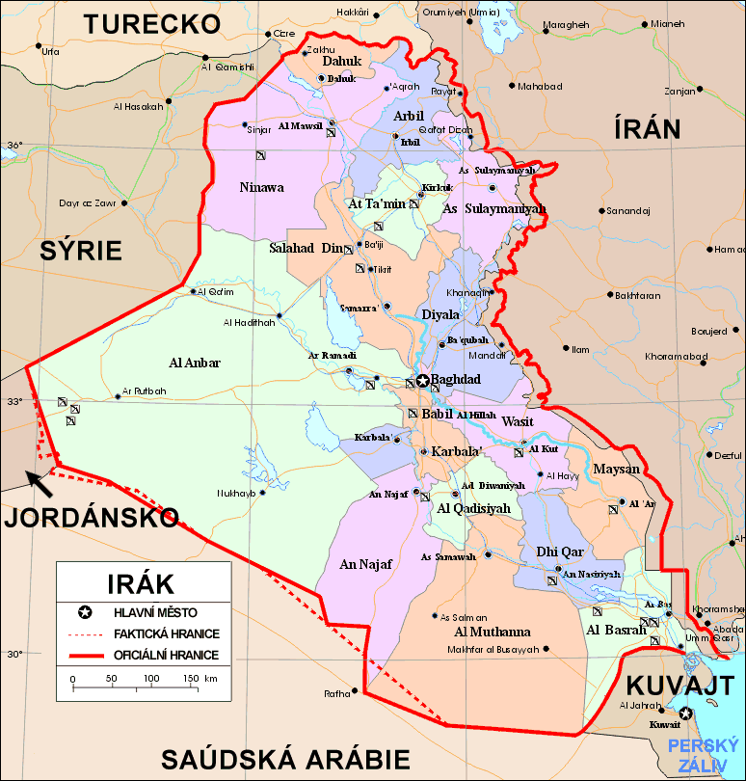

Slide 10
IRAQ
H.E. Mr. Walid Hamed Shiltagh
Ambassador of the Republic of Iraq to the Czech Republic
16th February 2017

Slide 11
IRAQ
Mrs. Eva Drdáková
Consul General of the Czech Republic to the Kurdistan Region in Erbil
16th February 2017

Slide 12
IRAQ
Mr. Jaroslav Reif
Economic diplomat to the Republic of Iraq
16th February 2017

Slide 13
IRAQ
Mr. Petr Rožek
Logistic consultant, advisor and lecturer of ICC CZ
16th February 2017

Slide 14

Irák logistické aspekty
Teritoriální setkání
ICC ČR
19.února 2017

Slide 15
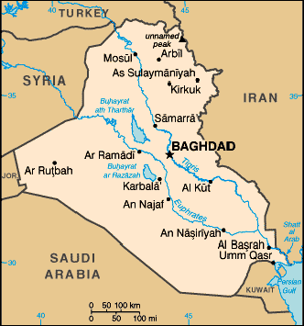
Logistické aspekty při obchodech s Irákem
IRÁK,
Země o které se již delší dobu mluví, nevznikla příliš šťastným způsobem. Po skončení 1.světové války a rozpadu Osmanské říše byly hranice budoucího Iráku narýsovány Sevréské smlouvy a zájmů jednotlivých vůdčích koloniálních velmocí. Zatímco území na západ od historické Mezopotámie připadlo do sféry vlivu Francie (dnešní Sýrie a Libanon), Irák stal svěřeneckým územím Velké Británie, kdy hranice protínala historická území dle náboženství, hlavního způsobu obživy i kultury.
Irák dnes proto zahrnuje nejen zemědělsky bohatou nížinnou oblast okolo řek Eufrat a Tigris, ale též rozsáhlé pouštní oblasti na jihu včetně špatného, úzkého a bažinatého přístupu k moři (delta Šatt al-Arab) či horské oblasti iráckého Kurdistánu na severu).
Všechny tyto skutečnosti byly mj. příčinou několika válek se sousedy, s vnitřním nepřítelem i se zahraniční koalicí

Slide 16
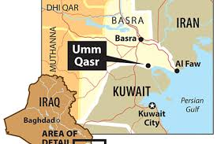
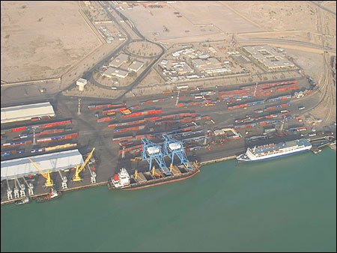
Logistické aspekty při obchodech s Irákem
Námořní spojení:
IRÁK,
I přes velmi těsný a poměrně obtížný přístupový koridor k moři (Perský záliv) provozuje následující / významné přístavy
Abu Flous
Al Başrah Oil Terminal.
Al-Faw Port
Khor Al Amaya Oil Terminal
Khor Al Zubair
Port of Basrah
Umm Qasr
Erbil
Al Faw, Al Zubair a zčásti i Basrah Port slouží pro překládku standardního zboží; Al Amaya, zčásti Basrah a Erbil slouží pro překládku ropy a ropných produktů. Pro přepravu zboží v kontejnerech jsou nejvhodnější báze v Umm Qasr (jediný hlubokovodní přístav v zemi, u hranic s Kuwajtem) a Basře.

Slide 17
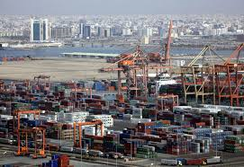
Logistické aspekty při obchodech s Irákem
Námořní spojení:
Během války v Zálivu a dlouhou dobu po ní bylo jedinou možností, jak dopravit zboží po moři z Evropy do Iráku, naplutí přístavu Jebel Ali a odtud cesta feederem do Basry či později Umm Qasru.
Již cca 5 let funguje pravidelné přímé spojení ze severního pobřeží Evropy do Umm Qasru, t/time cca 30 dnů.
Aktuální cena USD 1275/20´DC, USD 1950/40´DC plus evropské běžné přirážky, War Risk přirážka se v této chvíli neuplatňuje.
Eventuální opcí pro firmy z JV Česka je transit přes Koper, zde ovšem s překladem po cestě, dopravné je srovnatelné.

Slide 18
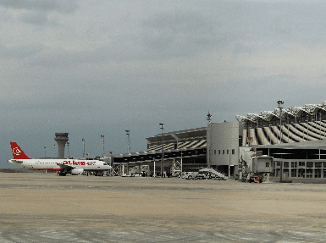
Logistické aspekty při obchodech s Irákem
Letecké spojení:
Vzhledem k málo rozvinuté a válkou poničené infrastruktuře leteckého dopravního průmyslu jsou v Iráku k dispozici pouze 4 významnější letiště s mezinárodním statutem:
Baghdad Int´l Airport (BGW)
Sulaymaniah Int´l Airport (ISU)
Erbil (EBL) a
Basrah Int´l Airport (BSL)
Na severu je pak na nepravidelné bázi naletět se zbožím i Mosul (OSM)
Ceny pro Erbil aktuálně z Prahy (1 překládka):
S TK +100 kg all in 90 czk/kg, +300 kg 77 czk/kg, +500-3000 kg all in 70 czk/kg (2-3 dny)
S QY +100 kg all in 57 czk/kg, +300 kg all in 55 czk/kg, +500 kg-3000 kg all in 54 czk/kg (3)

Slide 19
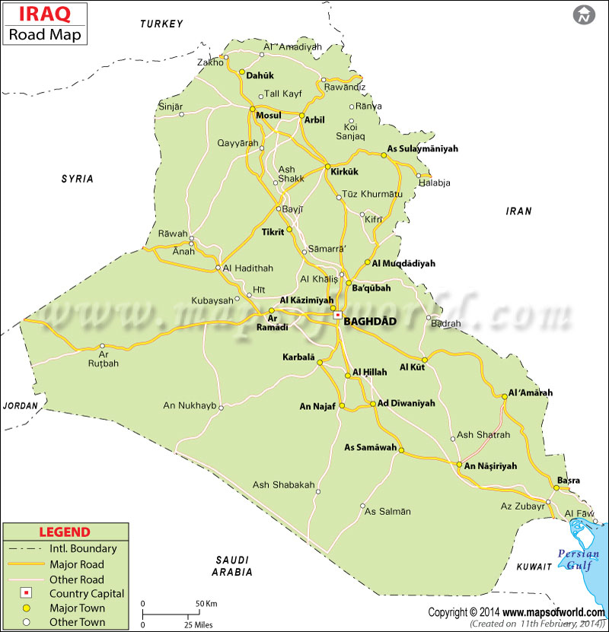
Logistické aspekty při obchodech s Irákem
Silniční spojení:
Vzhledem k existující a průchodné hranici s Tureckem lze expedovat zboží i přes suchozemskou hranici, po silnici. Transitní doba z Prahy do Mosulu cca týden, cena dle dohody.
V rámci Iráku, především střední a JV části je k dispozici cca 60.000 km zpevněných cest, v Kurdistánu okolo 14.000.
Páteřními komunikacemi jsou západní dálnice z jordánského Ammánu do Baghdádu, a severojižní dálnice od turecké hranice přes Baghdád na jih do Basry a odtud pak přes hranice do Kuwajtu a Íránu.
Problematickou je průměrná rychlost pohybu po těchto cestách, a to jak z důvodu proměnlivé kvality cesty (především na jihu) tak bezpečnostních kontrol (na severu, kde je často nařízeno zboží přeložit na místně registrovaný vůz)

Slide 20
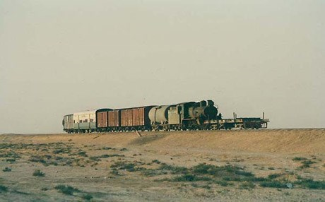
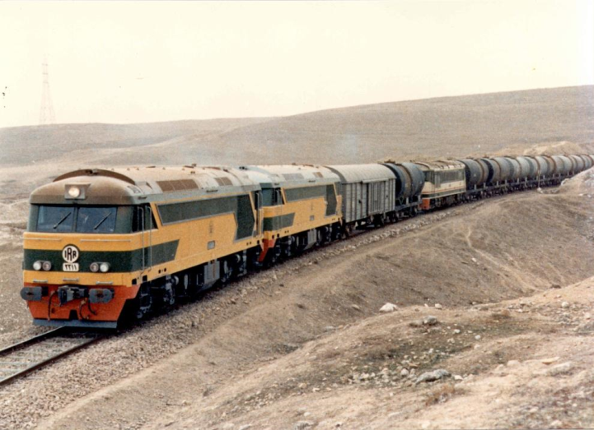
Logistické aspekty při obchodech s Irákem
Železniční spojení:
Základy železniční sítě v Iráku pocházejí – kromě napojení na osmanskou (tedy tureckou) linku z Istanbulu z doby britského protektorátu a proto je podstatná část irácké železniční sítě vybudována v tzv. imperiálním rozchodu, tedy 1000 mm. Novější úseky se standardním rozchodem (1435) nejsou bohužel s touto sítí propojeny (dnes cca 1700 km).
Největší význam pro dopravu zboží má linka pro přepravu kontejnerů z přístavu Umm Qasr na sever země, přes Falujah, Baghdád až do Mosulu. Tato trať byla válkou silně poničená a proto je její obnově věnovaná zvýšená pozornost. Bohužel ve válce s ISIS bylo přerušeno spojení mezi Baghdádem a Mosulem, takže reálný význam má železnice v tuto chvíli z jižních přístavů do hlavního města.

Slide 21


Logistické aspekty při obchodech s Irákem
Celní omezení a ochrana před zavlečením škůdců a chorob
Irák má celní systém vybudovaný především na ochranu před dovozem nebezpečných, nežádoucích, škodlivých či z náboženských a podobných důvodů zakázaných položek (vepřové a výrobky z něho, v centrální oblasti i zbraně a munice)
Zvláštností jsou rozdílná pravidla pro region Centrální Irák vs. Irácký Kurdistán (autonomní území), kde jsou předpisy pro dovoz materiálu mnohem volnější než pro hlavní město.
Irák je členem mezinárodní celní unie WCO, a uznává celní harmonizované kódy, podle nichž je i řazen Irácký celní tarif.
Více se lze dozvědět na portálu dlca.logcluster.org
Irák nepatří k zemím dohody o zamezení šíření dřevoškůdců ISPM 15, i přesto však veškerý obalový materiál ze surového dřeva musí být - z důvodu transitu do přístavu či na letiště odletu - náležitě ošetřen a označen.

Slide 22
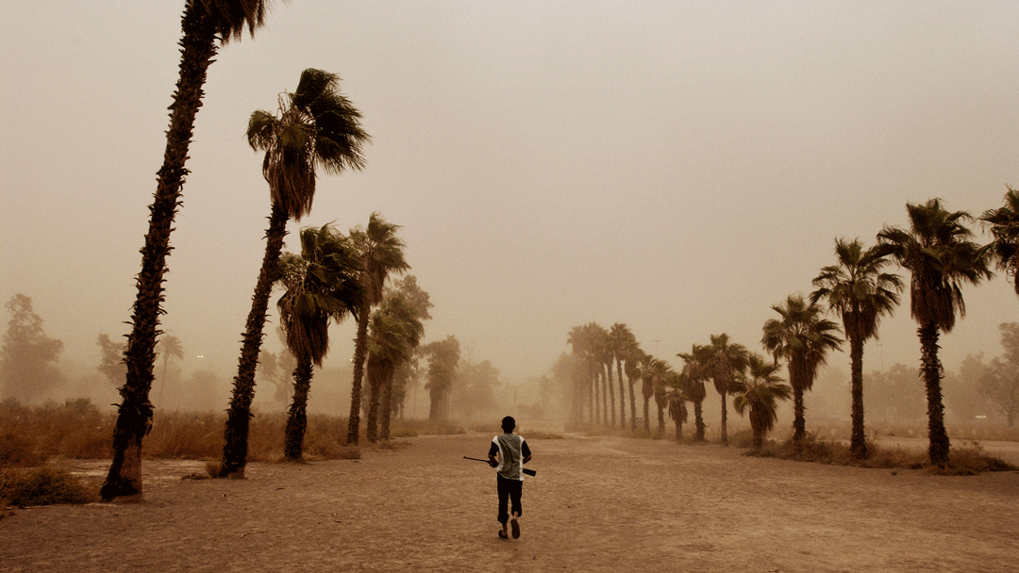
Logistické aspekty při obchodech s Irákem
Děkuji Vám za pozornost !
Petr Rožek
Lektor ICC Praha

Slide 23
IRAQ
Mrs. Monika Vilhelmová
Director of Trade Finance, Czech Export Bank
16th February 2017

Slide 24
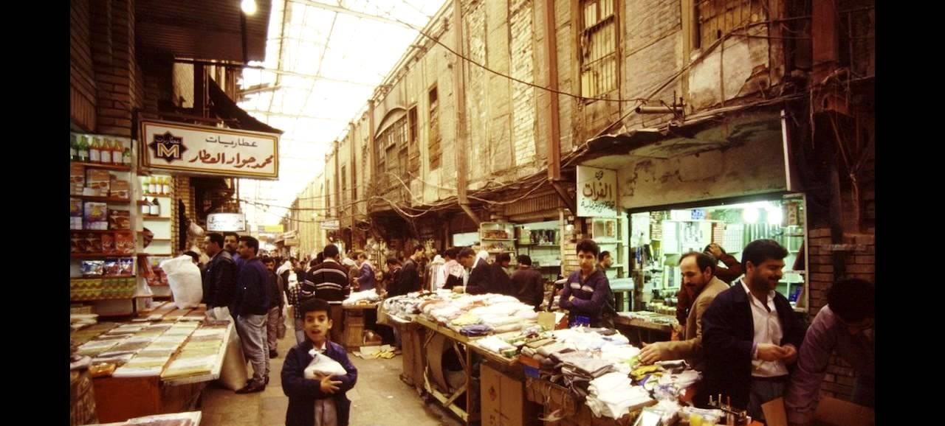

Role ČEB v podpoře exportu
Ing. Monika Vilhlelmová

Slide 25
Česká exportní banka v kostce
1995
Založení banky
100%
A1
Vlastněno státem
Moody’s rating
Stabilní výhled
AA-
3,28
S & P rating
Stabilní výhled
Celková aktiva v mld. EUR
380
1300
Mld. CZK objemu podpořeného
financování
Realizovaných obchodů
80
Cílových zemí podpořeného
financování

Slide 26
Česká exportní banka v kostce
Transakce do zemí s vyšší mírou teritoriálního a komerčního rizika
Všechny typy výrobků, zejména však podpora odvětví, která nejsou pro některé komerční banky atraktivní
Poskytuje financování v souladu s pravidly WTO, OECD a EU

Slide 27
Stopy České exportní banky ve světě

Slide 28
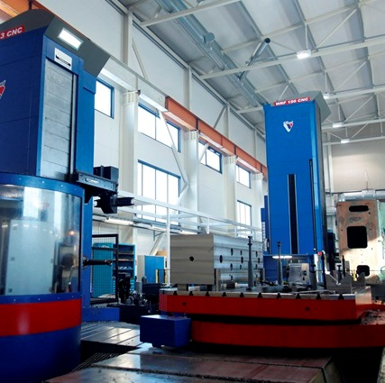
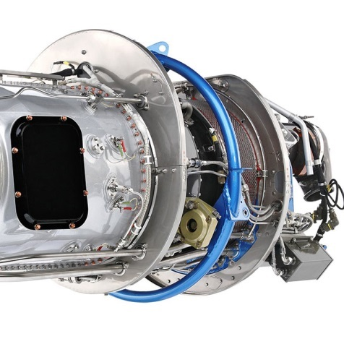
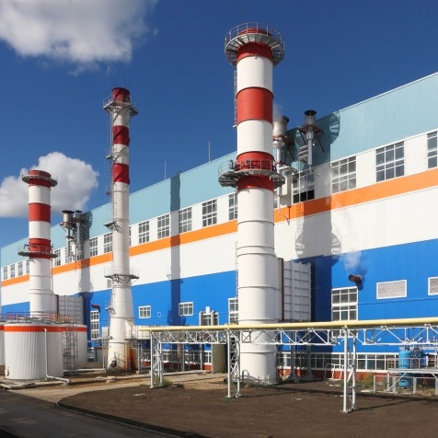
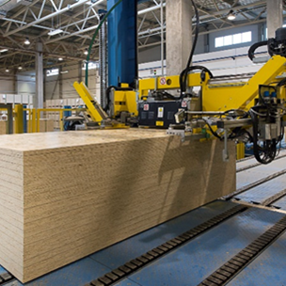
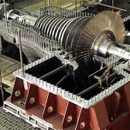
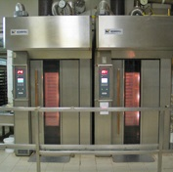
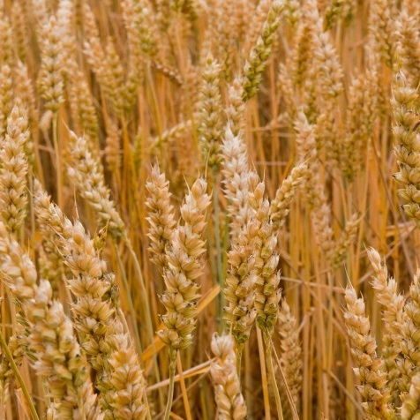
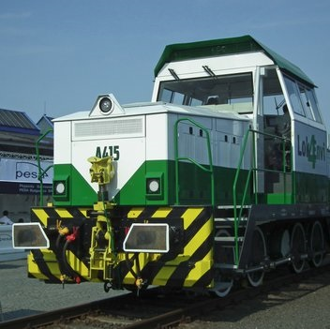
Příklady naší činnosti
CNC brusky, vrtačky,
obráběcí stroje
motory,
náhradní díly
elektrárny
výrobní závody
turbíny, kotle,
kondenzátory
zařízení na výrobu potravin
zemědělské produkty
dopravní prostředky

Slide 29




Produktová nabídka
bankovní záruky:
za akontaci
za výrobu
za zádržné
financování
dodavatele:
na výrobu
dodavatelský
odkup pohledávky
s regresem
investiční
financování
odběratele:
odběratelský
odkup pohledávky
bez regresu
odkup pohledávky
z dok. akreditivu
dokumentární
služby:
avízo LC
kontrola LC
potvrzení LC

Slide 30

Specifika exportu do Iráku
OECD kategorie 7
Externí rating: B-/B-
(S&P, Fitch)
Coface business climate: E
Doporučené platební podmínky: platba akreditivem
Pojištění pohledávky: nutné
Doporučené banky:
  Trade Bank of Iraq
  (BYBAIQBA)

Slide 31
Odkup pohledávky z akreditivu (s odloženou splatností) - postup
Vyjednání podmínek v kontraktu
Souhlas s bankou vystavující akreditiv
Návrh znění akreditivu + kontrola v bance
01
02
03
Dodání zboží/služeb
Uzavření smlouvy o odkupu akr. pohledávky
Vystavení akreditivu bankou odběratele
06
05
04
Předání akr. dokumentů do ČEB
Akceptace dokumentů bankou odběr.
07
08
Uhrazení pohledávky vývozci
09
Uhrazení pohledávky bankou odběr.
10

Slide 32
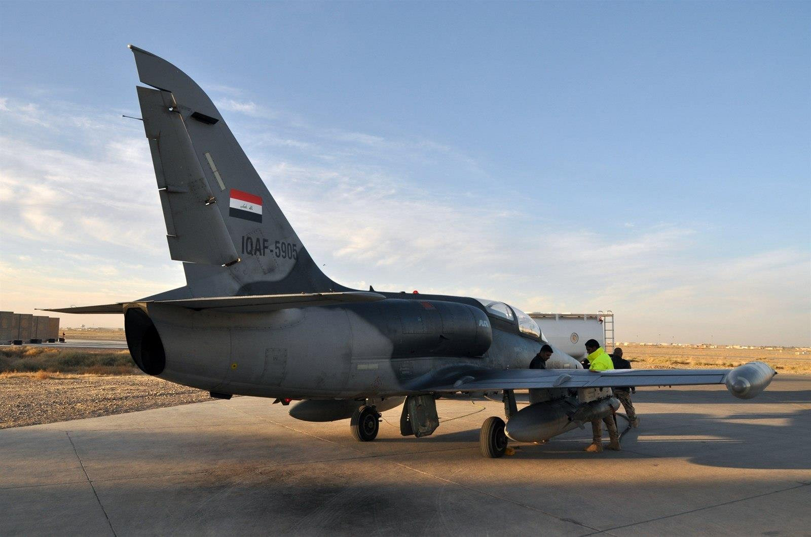
reference ČEB
Aero Vodochody
vystavení záruk za exportéra v souvislosti s dodávky letounů L-159 Alca pro iráckou armádu

Slide 33
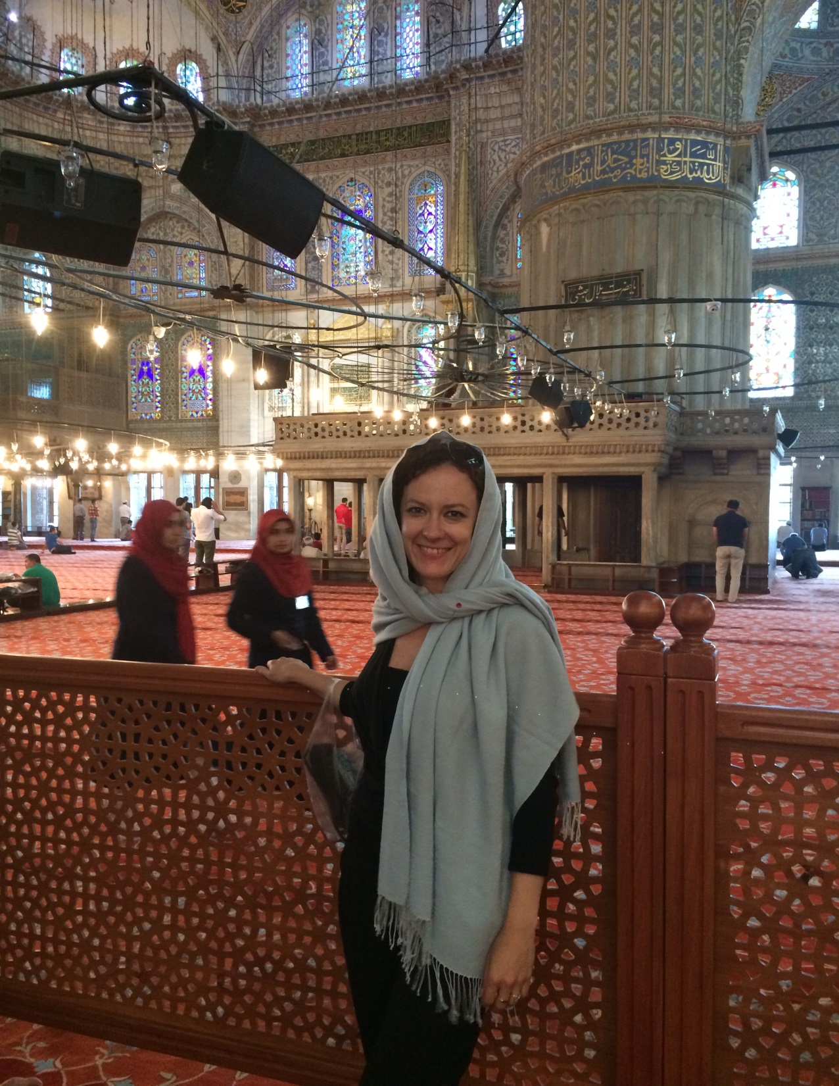




Ing. Monika Vilhelmová
Exportní financování
a
Trade Finance
111 21 Praha 1, P.O. Box 870
Vodičkova 34
www.ceb.cz
ceb@ceb.cz
Monika.Vilhelmova@ceb.cz

